Slide 1

MQTT与IOT
MQTT（Message Queuing Telemetry Transport，消息队列遥测传输）是IBM开发的轻量级的基于发布 - 订阅的消息传递的协议。它支持所有平台，几乎可以把所有联网物品和外部连接起来，被用来当做传感器和制动器（比如通过Twitter让房屋联网）的通信协议。
它比其他基于请求响应的API（如HTTP）更快。
它是基于TCP / IP协议开发的。
它允许远程定位设备在消息代理的帮助下连接，订阅，发布等到服务器上的特定主题。
MQTT Broker / Message Broker是发件人和收件人之间的一个模块。这是消息验证，转换和路由的一个元素。
经纪人负责将消息分发给感兴趣的客户（订阅客户）。

Slide 2
MQTT与IOT（续）
MQTT广泛应用于物联网（IoT）嵌入式应用，每个传感器都连接到服务器，并且可以通过互联网进行控制。
NodeMCU是一个开源的物联网平台。这是一个运行在Espressif Systems的ESP8266 Wi-Fi SoC上的固件。它具有可用的物联网应用程序易于构建的无线网络。
NodeMCU的MQTT客户端模块与MQTT协议版本3.1.1相同。确保您的代理支持3.1.1版，并且已正确配置。

Slide 3
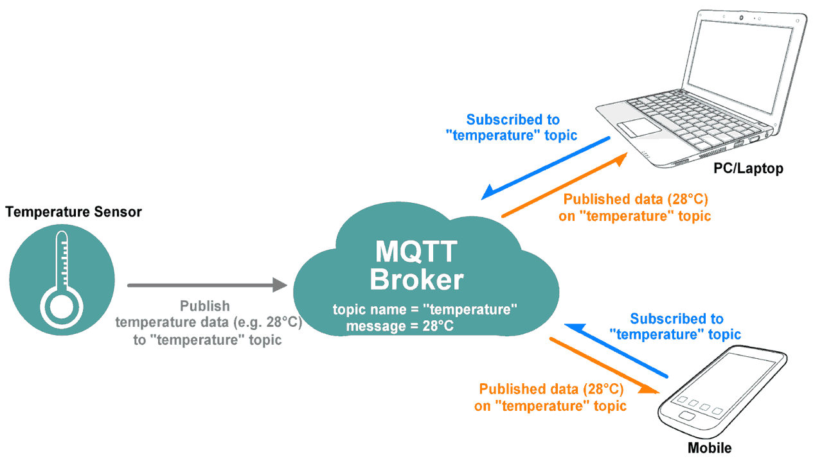
MQTT与IOT（续）
如果温度传感器发布“温度”主题的温度数据（消息），那么订购了“温度”主题的客户就可以获得公布的温度数据。

Slide 4

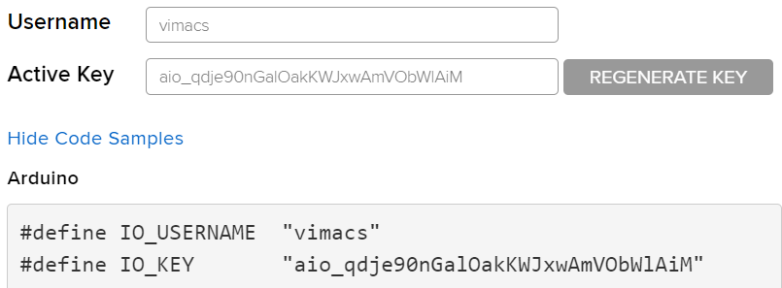
Adafruit
打开链接 https://io.adafruit.com/ ，注册用户并登陆。
在菜单栏选择“IO”，点击“钥匙”选项。取得用户名和AIO密钥。

Slide 5
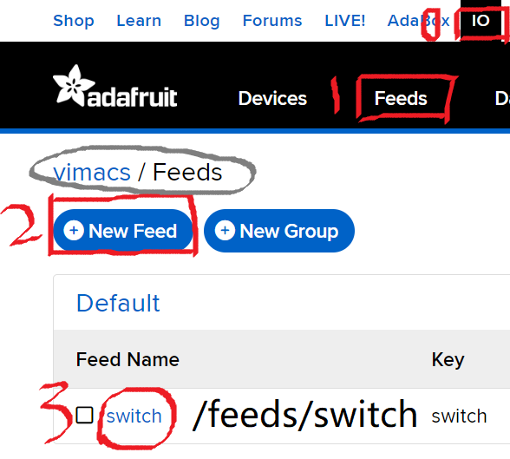
创建 Feeds
在 IO 标签中选择 Feeds 菜单，使用 New Feed 创建新 Feed。
Feed Name 如 “switch” 必须和代码中的 ”/feeds/switch” 一致。区分大小写。

Slide 6
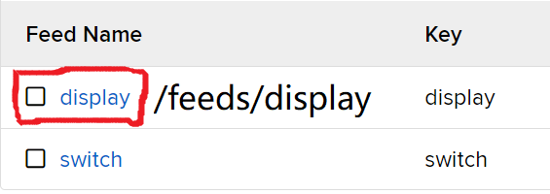
创建 Feeds
Feed Name 为 display 用于显示 ESP8266 采集的数据。
Feed 名字 “display” 和代码中 “/feeds/display“ 一致。区分大小写。

Slide 7
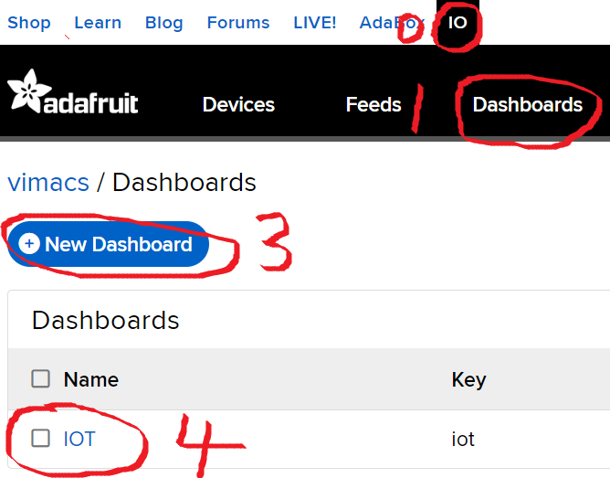
创建 Dashboards
在菜单栏选择 “IO -> New Dashboard”，创建 IOT。
参考资料https://learn.adafruit.com/adafruit-io-basics-dashboards/creating-a-dashboard
打开 IOT Dashboard，可以添加各种可用于控制和监视设备的模块。

Slide 8
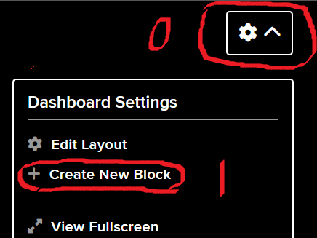
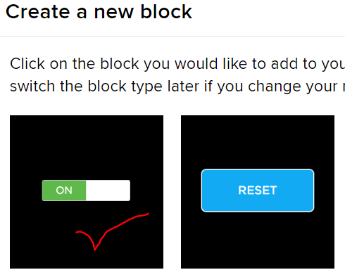
创建 Dashboards
选择右上角“设置”齿轮，选择创建新组件 “Create New Block” 。
创建一个开关灯的按钮。选择“Toggle”进行配置即可。

Slide 9
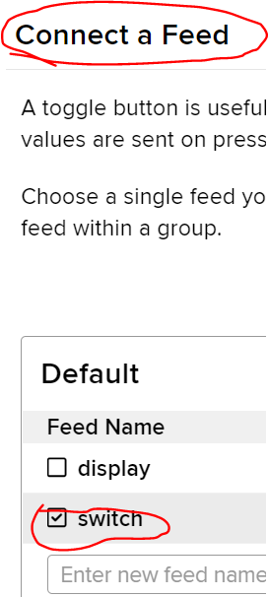
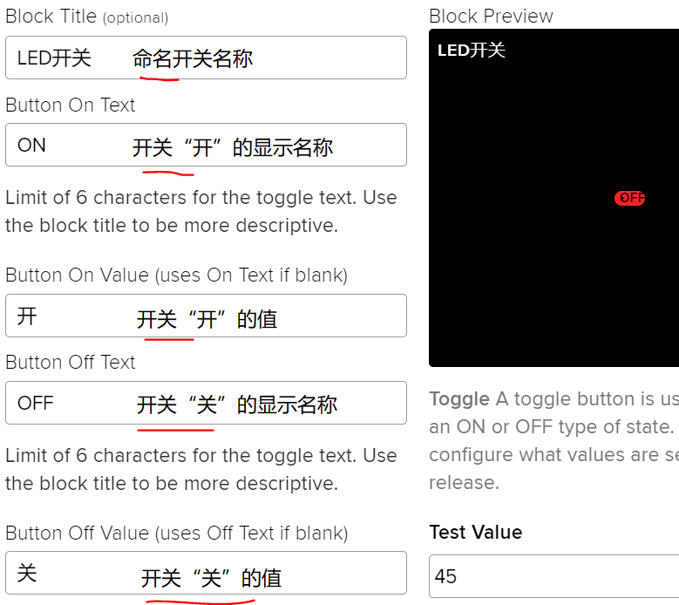
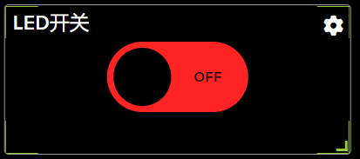
关联 Feed
将“Toggle”Block 关联到“switch”Feed。
Block 的数据来源于 Feed。
“LED开关”用于控制 ESP8266 的外围设备 LED 灯。
当我点击“LED开关”，如图此时开关属于OFF状态，点击后切换到ON状态，同时会向ESP8266发送值“开”。只需要在代码中捕获该值，使用条件或分支语句处理。

Slide 10
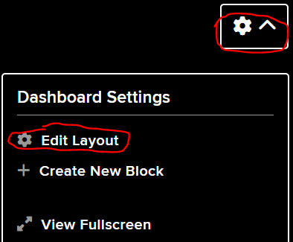
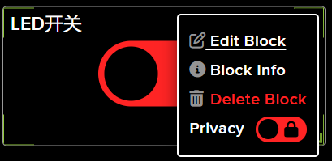
编辑 Dashboards Block
点击右上角“设置”齿轮，点击“Edit Layout”。
选择需要修改的 Block，点击 Block 右上角“设置”齿轮，点击 “Edit Block”。

Slide 11
相关库
需要Arduino IDE库管理器来安装3个库。
Adafruit IO Arduino
Adafruit MQTT Library
ArduinoHttpClient

Slide 12
实验31：MQTT与IOT互联
编写 Arduino 程序将 NodeMCU 配置为 MQTT 客户端
远程控制 LED 开关
通过 POT（电位器）以数字形式发送电压到 Adafruit 仪表板
这里我们使用Adafruit服务器来进行 MQTT 客户端演示
实验器材
NodeMCU 开发板及 USB 数据线
面包板及跳线若干
LED 和电阻各 1 个
电位器 1 个

Slide 13
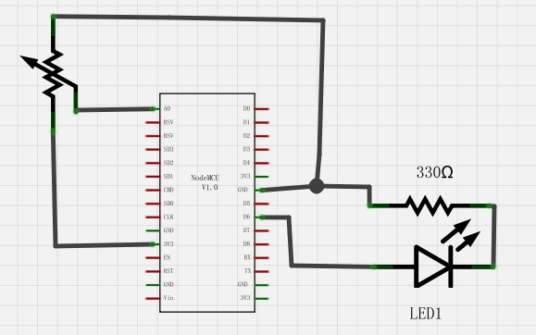
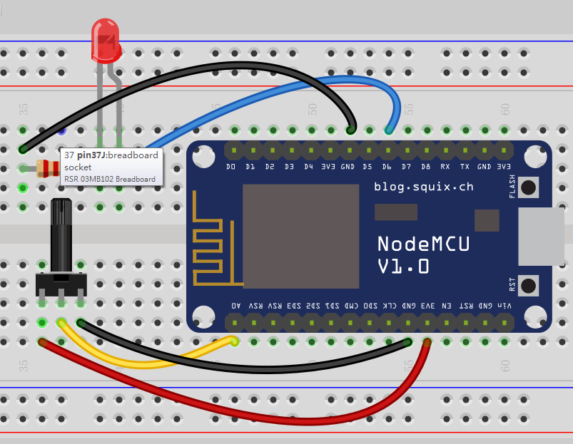
原理图
实物图

